Slide 1
Les 1 Spijsveteringsstelsel
Voeding klas V31

Slide 2
Wat gaan we doen?
Laat zien wat je weet
Spijsvertering koe

Slide 3
Laat zien wat jullie al weten.
Maak groepjes van 2 á 3 personen
Pak voor je een A3 papier en een stift
Teken de verteringsstelsel van de koe (zoals jullie denken dat goed is)
Daarna leg je aan de klas uit wat jullie getekend hebben
Na uitleg van je klas kun je aanpassingen doen
Nu luister je naar de uitleg van de docent
Daarna maak je jullie tekening compleet

Slide 4
De vertering van de koe
Vertering

Slide 5
Speeksel

Slide 6
Speeksel heeft twee functies
A. Buffer:
Speeksel met een pH-waarde van ongeveer 8.2 werkt als een buffer in de pens. Dit betekent dat speeksel ervoor zorgt dat zuurproducerende voedingsstoffen, zoals granen, melasse, aardappelen en voederbieten, de pH waarde niet te veel laten dalen.
B. Onderdrukken van schuim.
Speeksel kan het risico op zwelling verminderen, omdat het ook een schuimonderdrukkend effect in de pens heeft

Slide 7
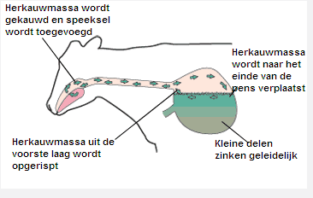
Herkauwen

Slide 8
Waarom herkauwen belangrijk is.
1. Kauwen.
Het proces van vermalen vergroot het oppervlak van de voedingsstoffen. Dit grotere oppervlak helpt de micro-organismen uit de pens en de verteringssappen om de voedingsstoffen af te breken.
2. Toevoegen van speeksel.
Tijdens het kauwen worden grote hoeveelheden speeksel toegevoegd. Een koe produceert tussen de 40 en 150 liter speeksel per dag, afhankelijk van het voer dat ze krijgt. Ruwvoer heeft vermeerdering van de penswerking als effect, terwijl krachtvoer de penswerking vermindert.

Slide 9
De magen

Slide 10
In de pens zitten meer dan 250 mirco-organisme.
Micro organismen?
Gisten
Eencellige schimmels
Protozoa
Eencellige (eukaryote)
Hebben een celkern
Bacteriën
Geen celkern

Slide 11
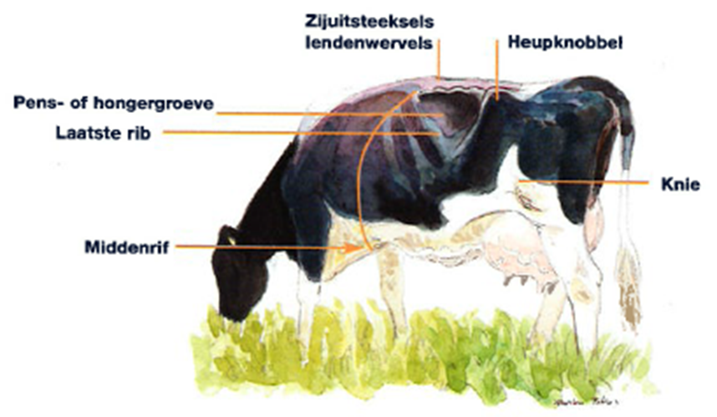
De pens
150 tot 200 liter inhoud
Linksboven in de koe
60 – 70 % van de vertering vindt hier plaats
Vertering vindt plaats door micro organismen: zij zijn nodig voor de werkelijk vertering
Pens pH 6 to 7
Pens score

Slide 12
Pensscore Linksachter de koe

Slide 14
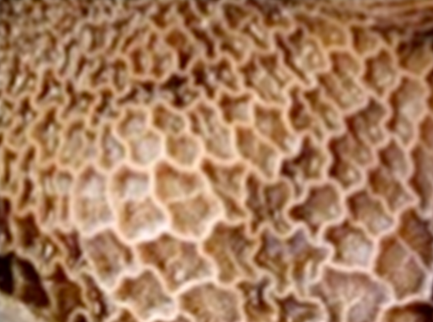
De netmaag
2e maag
Lijkt op visnet
Vormt geheel met pens
Zowel de ingang van de slokdarm als de uitgang naar de boekmaag
Belangrijk orgaan voor transport van voedselbrij door voormagen

Slide 15
Netmaag
Bij ontspannen → aanzuigen voedseldeeltjes
Opspannen → Voortstuwen voedseldeeltjes
Vormt de herkauwbolussen
Tussen netmaag en boekmaag bevindt zich de slokdarmsleuf → belangrijk bij kalfjes

Slide 16
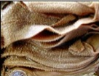
De boekmaag
Heeft de grootte van een basketbal
Binnenwand van de maag is sterk geplooid
Oppervlak vergroten
Absorptie van water en mineralen gebeurt hier en in de darmen
Hierdoor kan lebmaag beter haar werk doen, namelijk verzuren en opsplitsen koolhydraten en eiwitten

Slide 17
De lebmaag
Vergelijkbaar met maag bij éenmagigen
Produceert zoutzuur en pepsine (verteringsenzym)
Hierdoor sterft merendeel bacteriën af uit de pens
Worden dan voer voor koe

Slide 18
Dunne darm
Overige vertering (+/- 30%)
Bestendige producten, onverteerde vezels, bestendig eiwit
Microbieel eiwit
Alvleesklier stuurt enzymen naar dunne darm om vertering te starten
Belangrijkste functie is absorptie van verteerde voederdelen

Slide 19
Dikke darm
Waterabsorbtie en indikking

Slide 20
Opdracht 1; beantwoordt de volgende vragen
Wat is de functie van de Pens?
Leg uit hoe de pens werkt.
Wat is de functie van de netmaag?
Hoe ziet de netmaag eruit?
Leg uit hoe de netmaag werkt.
Wat is de functie van de boekmaag.
Leg uit hoe de boekmaag werkt.
Wat is de functie van de lebmaag.
Leg uit hoe de lebmaag werkt.
Wat is de functie van de dikke en dunnen darm

